Slide 1
BÁO CÁO ĐỒ ÁN CHUYÊN ĐỀ CNPM
Đề tài:
XÂY DỰNG WEBSITE GIAO NHẬN HÀNG TRỰC TUYẾN
GVHD: ThS.Nguyễn Thanh Cẩm
SVTH: Võ Huy Khoa

Slide 2
NỘI DUNG
Lý do chọn đề tài
Cơ sở lý thuyết
Giới thiệu chương trình
Kết luận
1
2
3
4

Slide 3
Lý do chọn đề tài
Công nghệ thông tin được ứng dụng trong công việc.
Nhu cầu vận chuyển hàng hóa.
Là trung gian giữa người bán mua người mua.
Cần một website giao nhận hàng

Slide 4
Cơ sở lý thuyết
.

Slide 5
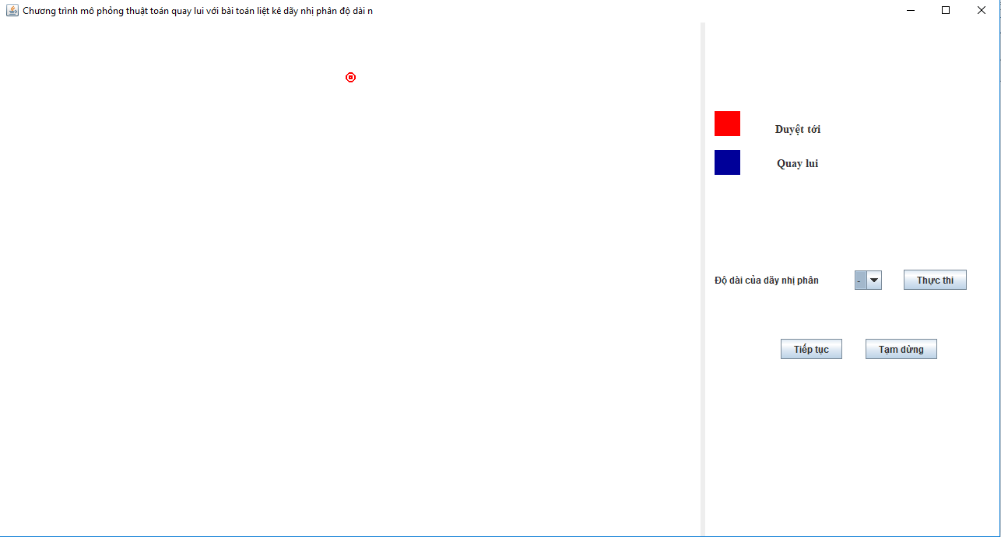
Giới thiệu chương trình

Slide 6
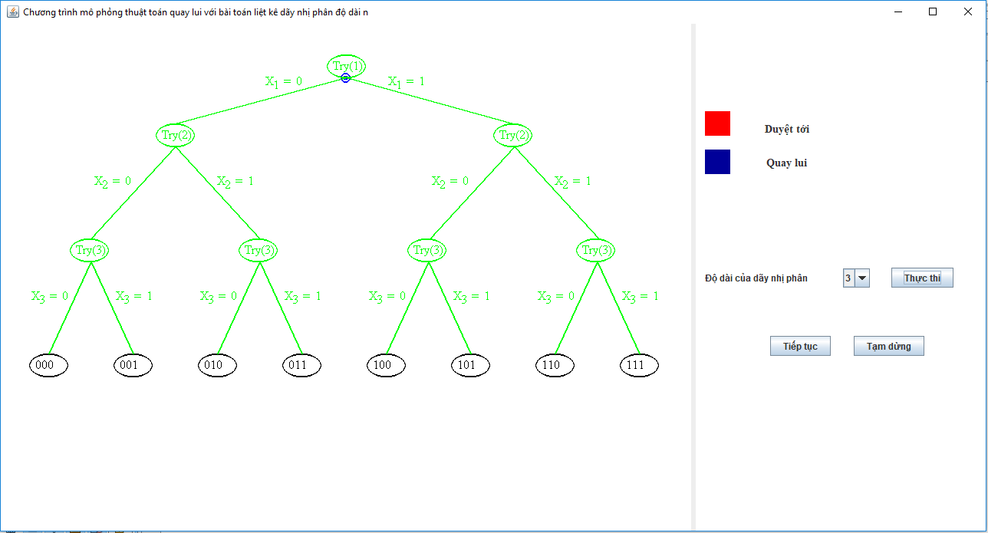
Giới thiệu chương trình

Slide 7
Kết luận
Kết quả đạt được:
Giao diện hoàn chỉnh website giao nhận hàng.
Có các chức năng nhận hàng, giao hàng, tổng kết sản phẩm...
Hướng phát triển của chương trình:
Hiển thị quãng đường đi giao hàng.
Bổ sung chức năng đánh giá sau mỗi lần nhận hàng.

Slide 8


